Slide 1

Hafta 2 : Yapay Zekâ Matematiği ve Bulanık Mantık

Slide 2

ARAŞTIRMA SORULARI :
Mantık NEDİR?
Skalar, vektör, matris ve tensor ARASINDAKİ FARKALR NEDİR?
Bulanık Mantık nedir?
Yapay zekâda bulanık mantık bileşenleri nelerdir?

Slide 3


https://m.youtube.com/watch?v=J_Q5X0nTmrA

Slide 4

Matematiksel becerileri kazanabilmek için matematiksel düşünme tarzını geliştirerek uygulamaya koymak mantığın temelini oluşturur . Mantık, insan zihni gibi doğruyu ve yanlışı ayırt etmek için kullanılan bir düşünme disiplinidir. Mantık kavramı doğru (1) veya yanlıştan (0) oluşan bir yargının sonucudur. Örneğin; "İstanbul, Türkiye'nin doğusundadır." cümlesi bir önermedir ve bu önerme yanlıştır. "23 Nisan, Ulusal Egemenlik ve Çocuk Bayramı’dır." önermesi ise doğru bir önermedir. Mantık kavramı insan beyninin problem çözme teknikleri ile oldukça benzerdir. İnsan beyni ilk olarak problemin kaynağı olan faktörleri tespit ettikten sonra, problemin çözümü için çözüm aşamalarını mantıksal olarak gerçekleştirir.

Slide 5
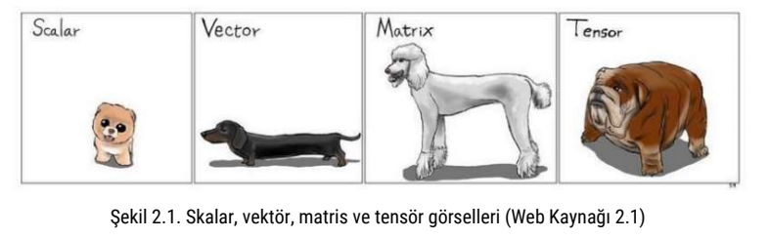
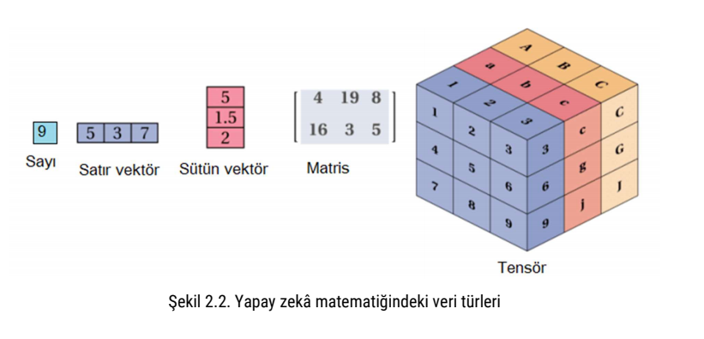

Slide 6
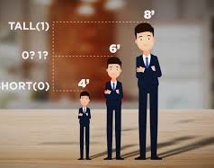
Bulanık mantık, insan düşüncesini fonksiyonlara dönüştüren hesaplamalı matematiksel işlemlerdir. Bulanık mantık kavramı klasik yanlış (0) ve doğru (1) mantığı arasında derecelendirme yapılarak kümelendirme işlemi gerçekleştirir. Problemin çözümü esnasında bazı önermelerin doğru ya da yanlış olarak değerlendirilmesi mümkün olmayabilir. Bu durumun sebebi, önermelerin doğru bir şekilde ölçülememesinden kaynaklanmaktadır. İnsan beyninde gerçek durumlar daha çok ara değerler ile temsil edilebileceği için klasik (keskin) mantığa karşı “bulanık mantık” kavramı öne sürülmektedir. giriş parametreleri ile çıkış parametrelerini ilişkilendirilerek küme oluşturalım ve bulanık mantık kurallarını tanımlanalım. Örneğin bir kişinin yaşını tahmin etmeye çalışalım. Kişinin yaşını görsel olarak anlamak kesin bir sonuç değildir. Kişinin kesin yaşını belirlemek için ya kimliğine bakılır ya da tıbbi testler uygulanır. Bu sonuçlara bakarak, kişinin yaşı hakkında net bir bilgi elde edilir. Örneğin “Bu kişi 18 yaşından büyüktür.” gibi bir önermeye yüzde yüz yanlış ya da yüzde yüz doğru gibi bir yorum getirmek mümkündür. Ancak önerme “Bu kişi gençtir.” şeklinde ortaya atılırsa bulanık mantık kavramı ortaya çıkacaktır.

Slide 7
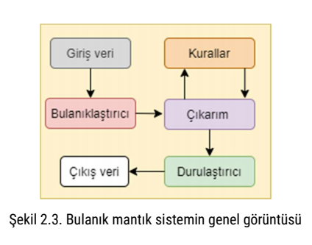
Yapay zekâda bulanık mantık bileşenleri şöyledir:
Giriş: Yapay zekâ bulanık mantık sistemlerinde ilk olarak veri girişi yapılır. Böylece bulanık mantık sistemi çalışmaya başlar.
Bulanıklaştırıcı: Bulanık mantık sistemine girilen verileri 0 ile 1 arasındaki bulanık değerlere dönüştürür.
Kurallar: Bulanıklaştırma işlemi sırasındaki çıkarım kuralları belirlenir.
Çıkarım: Bulanık kuralları kullanarak bulanık giriş değerleri için bulanık sonuçlar çıkarır.
Durulaştırıcı: Çıkarımdan elde edilen sonuçları istenilen gerçek değerlere dönüştürür.
Çıkış: Bulanık mantık sisteminden elde edilen çıkış verisidir.

Slide 8
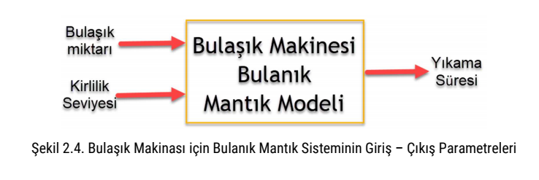

Şekil 2.4’te gösterilen bulaşık makinesi bulanık mantık modeline uygun olarak giriş ve çıkış parametrelerini belirler. Bulaşık makinası bulanık mantık modeli ile belirlenen bulaşık miktarı ve kirlilik seviyesine göre bulaşıkları yıkamak için gerekli olan süreyi belirler.

Slide 9
